Slide 1
מערכת שידורים לאומית
שקופית זו היא חובה
עליכם להתקין את הפונט Varela Round לפני תחילת העבודה.
אם ברצונכם לצפות בהנחיות להתקנת פונט Varela Round, תוכלו לעשות זאת בקלות.
צפו בסרטון הבא:
https://www.youtube.com/watch?v=NN9IgGTwbF0&feature=youtu.be
קישור להורדת הפונט (אשרו את הודעת האבטחה)

Slide 2
מבוא למבנה המחשב
שקופית זו היא חובה
מלאו את פרטי השיעור, המקצוע והמורה .
(אין צורך להשאיר את הכיתובים "שם השיעור" , "המקצוע", מחקו אותם וכתבו רק את הפרטים עצמם).
קורס מערכות מחשב ואסמבלי
צביקה שטרקמן
תודה למרי גבע על הבדיקה וההערות

Slide 3
מה נלמד היום
פרטו בשקופית זו את נושאי הלימוד של השיעור
ה- CPU יחידת העיבוד המרכזית (Central Processing Unit)
האוגרים/רגיסטרים (registers)
היכרות עם פקודת mov לביצוע פעולות על רגיסטרים

Slide 4
מרכיבי ה- CPU
ה- CPU כולל את הרכיבים הבאים:
האוגרים/רגיסטרים (registers) – יחידות זיכרון קטנות ומהירות במיוחד שנמצאים ממש בתוך המעבד.
יחידה אריתמטית לוגית (ALU – Arithmetic Logic Unit) – אחראית על חישובים
יחידת הבקרה (Control Unit) – אחראית על פיענוח הפקודות בשפת המכונה, מנהלת את רצף התוכנית, מבצעת את הפקודות וניגשת לזיכרון לקריאה/כתיבה

Slide 5
האוגרים - Registers
הרגיסטרים הם סוג מיוחד, במספר מצומצם, של יחידות זיכרון, בעלי תפקידים ספציפיים.
נמצאים בתוך המעבד, אינם חלק מהזיכרון, מהירים במיוחד, בעלי גישה מידית – zero wait.
משמשים ככלי העבודה של המעבד לגישה לזיכרון ולשמירת מידע באופן זמני.
גודלם – 16 ביטים.
סוגי הרגיסטרים:
רגיסטרים כלליים - General purpose
רגיסטרי סגמנט – Segment registers
רגיסטרים ייעודיים – Special purpose

Slide 6
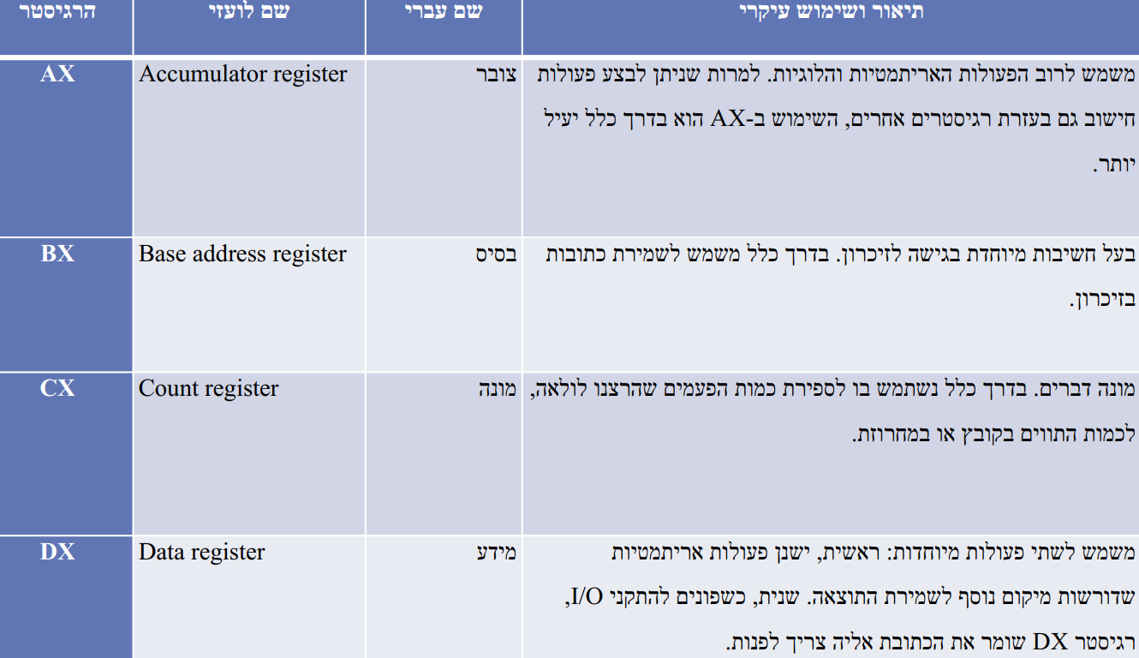
רגיסטרים כלליים – General Purpose
8 רגיסטרים, כל אחד 16 ביט
(*) מתוך ספר אסמבלי של המרכז לחינוך סייבר

Slide 7
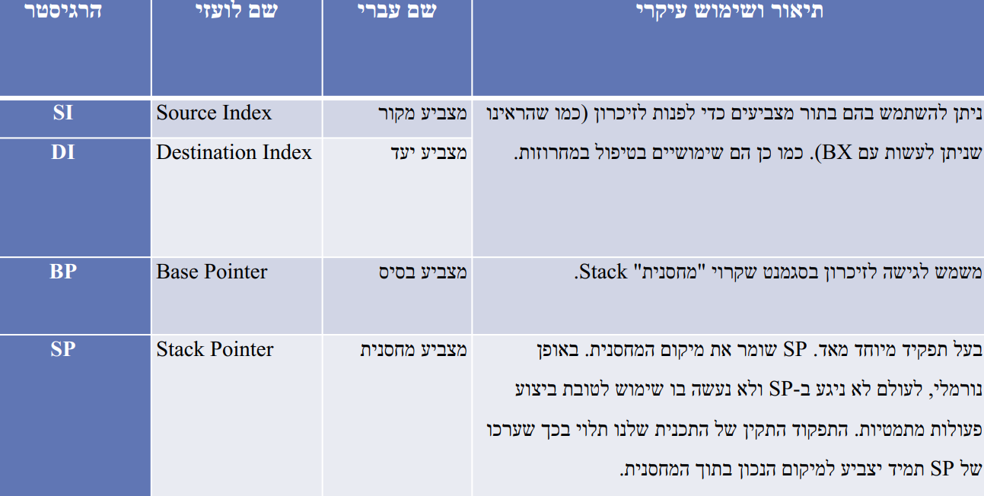
ועוד 4 רגיסטרים כלליים

Slide 8
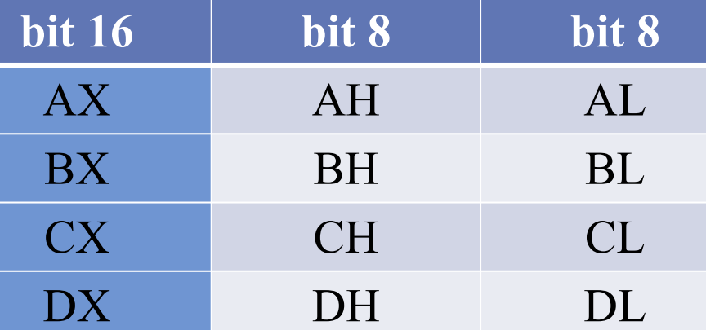
חלוקה לרגיסטרים של 8 ביט
למקרה שיש צורך ב-8 ביט בלבד, למשל כתיבה של byte יחיד לזיכרון:
פעולת העברה של רגיסטר של 16 ביט עלולה לכתוב מידע בתא נוסף
וליצור תוצאת לוואי –דריסת ה- byte השני שבו יתכן ויש ערך חשוב.
לצורך כך עומדים לרשותנו רגיסטרים של 8 ביטים.
הרגיסטרים AX, BX, CX, DX יכולים להתחלק ל- 2 חלקים של 8 ביט כ"א.
למשל AX מתחלק ל- AH (8 הביטים העליונים) ו – AL (8 הביטים התחתונים)
חשוב: הרגיסטרים של 8 ביט אינם עצמאיים ושינוי שלהם משפיע על הרגיסטר של ה- 16 ביט
(*) מתוך ספר אסמבלי של המרכז לחינוך סייבר

Slide 9
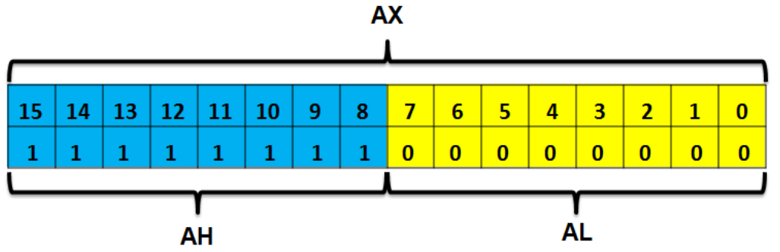
דוגמא – פקודת אסמבלי ראשונה
הפקודה mov מעבירה מידע מהאופרנד הימני לשמאלי.
אופרנד (Operand) – האיבר שעליו מתבצעת הפעולה.
נבצע את הפקודה: mov ax, 0FF00h
לאחר ביצוע הפעולה הרגיסטר AX ייראה כך:
הקוד הבא ייתן את אותה התוצאה:
mov ah, 0FFh
mov al, 0
(*) מתוך ספר אסמבלי של המרכז לחינוך סייבר

Slide 10
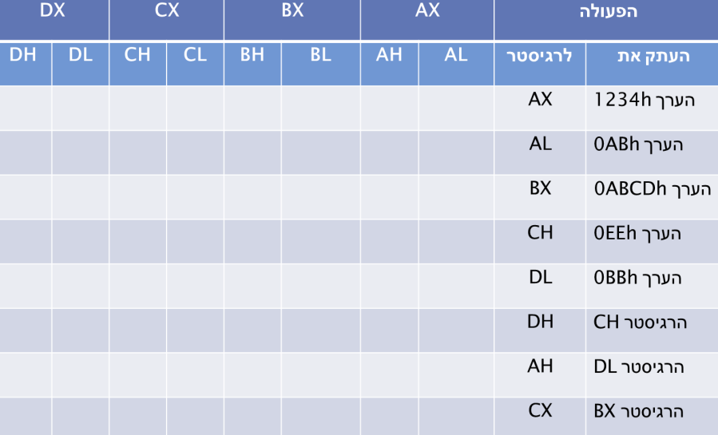
תרגול ברגיסטרים
שימו לב: תמיד יש ערך כלשהוא ברגיסטרים, אין רגיסטר "ריק"
(*) מתוך ספר אסמבלי של המרכז לחינוך סייבר

Slide 11
תרגול ברגיסטרים
הפקודה באסמבלי
12h
34h
mov ax, 1234h
(*) מתוך ספר אסמבלי של המרכז לחינוך סייבר

Slide 12
תרגול ברגיסטרים
הפקודה באסמבלי
12h
34h
mov ax, 1234h
mov al, 0ABh
12h
0ABh
(*) מתוך ספר אסמבלי של המרכז לחינוך סייבר

Slide 13
תרגול ברגיסטרים
הפקודה באסמבלי
12h
34h
mov ax, 1234h
mov al, 0ABh
mov bx, 0ABCDh
12h
0ABh
0ABh
0CDh
12h
0ABh
(*) מתוך ספר אסמבלי של המרכז לחינוך סייבר

Slide 14
תרגול ברגיסטרים
(*) מתוך ספר אסמבלי של המרכז לחינוך סייבר
הפקודה באסמבלי
12h
34h
mov ax, 1234h
mov al, 0ABh
mov bx, 0ABCDh
mov ch, 0EEh
12h
0ABh
0ABh
0CDh
12h
0ABh
0EEh
0ABh
0CDh
12h
0ABh

Slide 15
תרגול ברגיסטרים
(*) מתוך ספר אסמבלי של המרכז לחינוך סייבר
הפקודה באסמבלי
12h
34h
mov ax, 1234h
mov al, 0ABh
mov bx, 0ABCDh
mov ch, 0EEh
mov dl, 0BBh
12h
0ABh
0ABh
0CDh
12h
0ABh
0EEh
0ABh
0CDh
12h
0ABh
0BBh
0EEh
0ABh
0CDh
12h
0ABh

Slide 16
תרגול ברגיסטרים
(*) מתוך ספר אסמבלי של המרכז לחינוך סייבר
12h
34h
mov ax, 1234h
mov al, 0ABh
mov bx, 0ABCDh
mov ch, 0EEh
mov dl, 0BBh
mov dh, ch
12h
0ABh
0ABh
0CDh
12h
0ABh
0EEh
0ABh
0CDh
12h
0ABh
0BBh
0EEh
0ABh
0CDh
12h
0ABh
0EEh
0BBh
0EEh
0ABh
0CDh
12h
0ABh

Slide 17
תרגול ברגיסטרים
(*) מתוך ספר אסמבלי של המרכז לחינוך סייבר
הפקודה באסמבלי
12h
34h
mov ax, 1234h
mov al, 0ABh
mov bx, 0ABCDh
mov ch, 0EEh
mov dl, 0BBh
mov dh, ch
mov ah, dl
12h
0ABh
0ABh
0CDh
12h
0ABh
0EEh
0ABh
0CDh
12h
0ABh
0BBh
0EEh
0ABh
0CDh
12h
0ABh
0EEh
0BBh
0EEh
0ABh
0CDh
12h
0ABh
0EEh
0BBh
0EEh
0ABh
0CDh
0BBh
0ABh

Slide 18
תרגול ברגיסטרים
(*) מתוך ספר אסמבלי של המרכז לחינוך סייבר
הפקודה באסמבלי
12h
34h
mov ax, 1234h
mov al, 0ABh
mov bx, 0ABCDh
mov ch, 0EEh
mov dl, 0BBh
mov dh, ch
mov ah, dl
mov cx, bx
12h
0ABh
0ABh
0CDh
12h
0ABh
0EEh
0ABh
0CDh
12h
0ABh
0BBh
0EEh
0ABh
0CDh
12h
0ABh
0EEh
0BBh
0EEh
0ABh
0CDh
12h
0ABh
0EEh
0BBh
0EEh
0ABh
0CDh
0BBh
0ABh
0EEh
0BBh
0ABh
0CDh
0ABh
0CDh
0BBh
0ABh

Slide 19
תרגול ברגיסטרים
(*) מתוך ספר אסמבלי של המרכז לחינוך סייבר
12h
34h
סיכום:
-פקודת mov משנה רק את אופרנד היעד, המקור אינו משתנה
- חובה להעביר בין 2 רגיסטרים בגודל זהה
12h
0ABh
0ABh
0CDh
12h
0ABh
0EEh
0ABh
0CDh
12h
0ABh
0BBh
0EEh
0ABh
0CDh
12h
0ABh
0EEh
0BBh
0EEh
0ABh
0CDh
12h
0ABh
0EEh
0BBh
0EEh
0ABh
0CDh
0BBh
0ABh
0EEh
0BBh
0ABh
0CDh
0ABh
0CDh
0BBh
0ABh

Slide 20
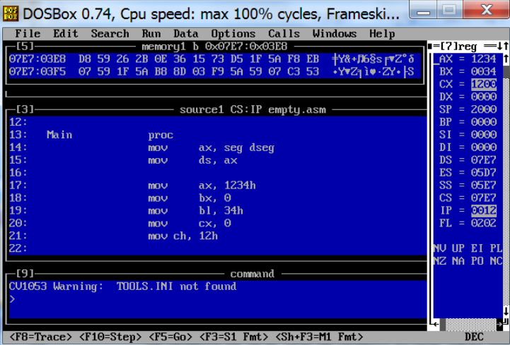
מבט על המעבד – שימוש ברגיסטרים
שימו לב לשורות 17-21
(*) מתוך ספר אסמבלי של המרכז לחינוך סייבר

Slide 21
סיכום
למדנו על מרכיבי ה- CPU
למדנו על הרגיסטרים, ועל גודלם – 16 ביט
התמקדנו ברגיסטרים הכלליים ובחלוקתם האפשרית ל 2 חלקים של 8 ביט
למדנו את פקודת mov וראינו העברות בין רגיסטרים

Slide 22
מה נלמד?
פרטו בשקופית זו את נושאי הלימוד של השיעור
ה- CPU יחידת העיבוד המרכזית (Central Processing Unit)
רגיסטרי סגמנט
רגיסטרים מיוחדים

Slide 23
רגיסטרי סגמנט – Segment Registers
זוכרים שלמדנו על הסגמנטים השונים??
Code segment (CS)
Data segment (DS)
Stack segment (SS)
Extra segment (ES)
Data segment
Code segment
Stack segment
Extra segment
זיכרון המעבד 1Mbyte

Slide 24
רגיסטרי סגמנט – Segment Registers
במעבד 8086 קיימים 4 רגיסטרי סגמטים, כל אחד בגודל 16 ביטים:
Code segment
15 14 13 12 11 10 9 8 7 6 5 4 3 2 1 0
CS:0000
Code Segment register
Data Segment register
Stack Segment register
Extra Segment register
Data segment
DS:0000
Stack segment
SS:0000
Stack segment
ES:0000
זיכרון המעבד 1Mbyte

Slide 25
תפקידי רגיסטרי הסגמנטים
רגיסטר CS:
שומר את תחילת מיקומו של סגמנט הקוד.
הקוד בסגמנט יכול להגיע עד 64kbyte
ניתן להוסיף עוד סגמנטי קוד, אם נדרש , ולעדכן את רגיסטר ה-CS בהתאם תוך כדי ריצת התוכנית
אנחנו נעבוד במצב של model small שמאפשר רק CS יחיד
רגיסטר DS:
שומר את תחילת מיקומו של סגמנט הנתונים, יכול להגיע עד 64kbyte
ניתן להוסיף עוד סגמנטי data, אם נדרש , אבל גם כאן אנחנו נעבוד במצב של model small שמאפשר רק DS יחיד
רגיסטר ES:
מאפשר גמישות נוספת בהעתקה של רצפי נתונים לזיכרון. לא בשימוש אצלנו.
רגיסטר SS:
מצביע אל המיקום בזיכרון בו מתחילה המחסנית. נלמד בהמשך.

Slide 26
רגיסטרים ייעודיים – Special Purpose Registers
IP – Instruction Pointer Register (16 ביט)
מצביע ההוראה (פקודה): מחזיק תמיד את הכתובת של ההוראה הבאה לביצוע בתוך ה- CS.
מתקדם בכל פקודה ותמיד מצביע על הכתובת של הפקודה הבאה.
Flags Register – רגיסטר הדגלים
שונה מהאחרים, אינו מחזיק ערך בודד, אלא אוסף של דגלים, שכל אחד מיוצג ע"י ביט בודד.
כל דגל – 1 או 0.
הדגלים משתנים בעקבו תוצאות של פקודות אריתמטיות.
למשל carry (זוכרים?)
משתמשים בו לפקודות בקרה שונות.
חשוב: הערכים של 2 רגיסטרים אלו משתנים ע"י המעבד במהלך ריצת התוכנית, אנחנו לא נשנה את ערכם ישירות ע"י הקוד שלנו.

Slide 27
יחידה אריתמטית לוגית – ALU - Arithmetic Logic Unit
זו היחידה במעבד שבה מתבצעת עיקר הפעילות.
נניח שצריך לבצע פעולת חיבור בין ערכים שנמצאים ב- 2 רגיסטרים:
המידע מהרגיסטרים נטען לתוך ה- ALU.
יחידת הבקרה קובעת ל- ALU איזה פעולה לבצע (חיבור).
ה- ALU מבצע את החישוב,
ושומר את התוצאה ברגיסטר היעד.

Slide 28
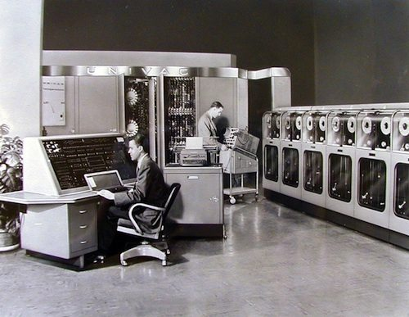
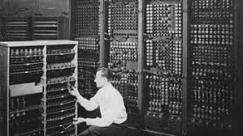
יחידת הבקרה – Control Unit
יחידה זו אחראית מטעם המעבד לפיענוח הפקודה וביצועה.
במחשבים של פעם היה פאנל עם שורת מעגלים חשמליים שניתן היה לחווט בהם חוטי חשמל כדי לקבוע איזה פקודות יתבצעו.
מגבלה: כמות הפקודות שניתן היה לבצע בתוכנית אחת היה כמספר השורות בפאנל.

Slide 29

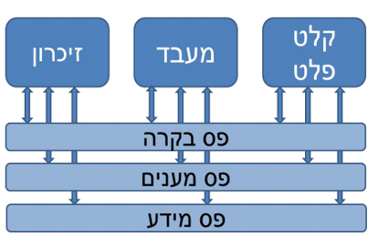
יחידת הבקרה – Control Unit
אחד החידוש במחשבים המודרניים היה שאפשר לשמור את הקוד בזיכרון ולהביא אותו ליחידת העיבוד פקודה אחר פקודה, על גבי ה- data bus , לצורך ביצועה.
כל פקודת אסמבלי נשמרת בזיכרון כצירוף של 0 ו-1, שנקרא Operational Code או OpCode
כדי שההבאה תהיה יעילה, גודל ה- OpCode הוא מכפלה של 8 ביטים – byte (לרוב יותר).
ה- IP, Instruction Pointer, מחזיק את הכתובת ל-OpCode של הפקודה הבאה, ומקודם לכתובת של הפקודה הבאה, על פי כמות ה-bytes שתופסת כל פקודה בזיכרון.
יחידת הבקרה אחראית על התהליך הזה.

Slide 30
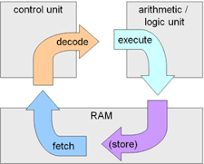
התהליך נקרא Fetch & Execute
התהליך מתבצע בצורה מחזורית.
כולל את השלבים הבאים:
Fetch - הבאת הפקודה
Decode -פענוח הפקודה
Execute -ביצוע הפקודה
Store - אם נדרש – שמירת תוצאת הפקודה בזיכרון או ברגיסטר
בכל מחזור ה- IP מקודם ע"י יחידת העיבוד לכתובת ב- code Segment שבה נמצאת הפקודה הבאה לביצוע.

Slide 31
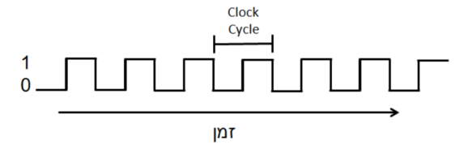
שעון המעבד
אחראי לתזמון הפעולות של יחידת הבקרה, כדי שהפקודות תתבצענה בצורה מסודרת ומתוזמנת.
שעות המערכת הוא אות חשמלי על ה –control bus שמשתנה בכל פרק זמן קצוב וקבוע בין 0 ל-1.
הקצב הזה נקרא תדירות שעון המערכת.
הזמן שלוקח לאות החשמלי להשתנות בין 0 ל-1 ובחזרה – נקרא clock cycle (והוא אחד חלקי תדירות השעון).
דוגמא: אם נתון מעבד בעל שעון עם תדר של 1 Mhz (מיליון מחזורים בשניה) –אז כל מחזור שעון יהיה 1/1,000,000 שניה)
(*) מתוך ספר אסמבלי של המרכז לחינוך סייבר

Slide 32
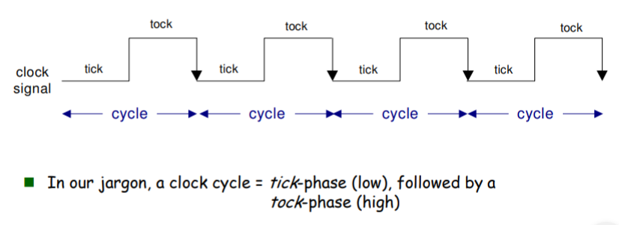
שעון המעבד
פעולות שונות הן בעלי OpCode בגדלים שונים, ובעלי מספר שונה של אופרנדים (לרוב 2, אבל יכול להיות גם 1 או ללא אופרנד בכלל).
בהתאם לכך, כל פקודה מחולקת ע"י יחידת העיבוד למספר משימות מוגדר, וכל משימה כזו חייבת להתחיל ולהסתיים בתוך clock cycle בודד.
כדי שהביצוע יהיה מתואם (מסונכרן), יחידת הבקרה תתחיל לבצע פעולה בזמן שבו אות השעון משתנה מ-0 ל-1 (או מ-1 ל-0).
ולכן נדרש מספר שונה של מחזורי שעון לביצוע של כל פעולה.

Slide 33
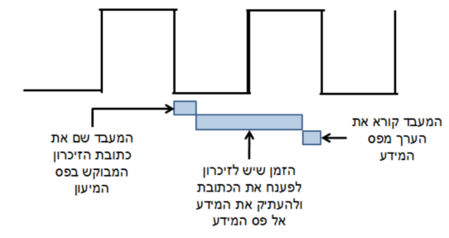
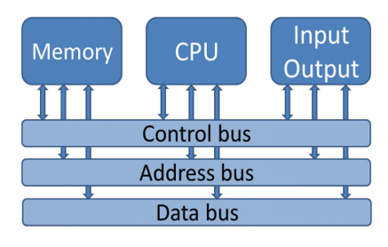
דוגמא: קריאה מהזיכרון
(*) מתוך ספר אסמבלי של המרכז לחינוך סייבר

Slide 34
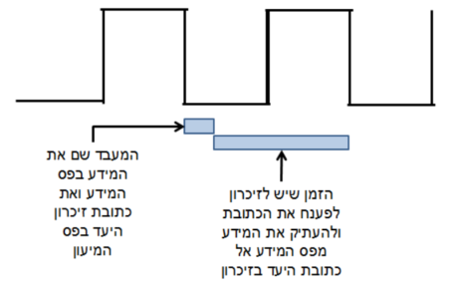
דוגמא: כתיבה לזיכרון
(*) מתוך ספר אסמבלי של המרכז לחינוך סייבר

Slide 35
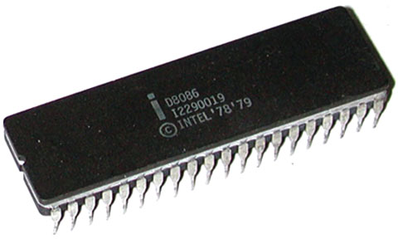
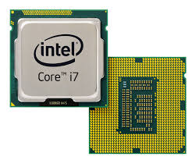
תדר השעון ב- 8086
המעבד יצא לשוק עם שעון של 5MHz
בהמשך תדר השעון עלה ל- 10MHz
במחשבים מודרניים של ימינו – תדירות השעון היא מאות MHz ואפילו GHz
מעבדי Intel I3, I5, I7 הם בעלי שעון בתדר של 2-4GHz

Slide 36
סיכום
למדנו על ה- segment registers
למדנו על הרגיסטרים המיוחדים: IP, flags
ALU – יחידה אריתמטית לוגית
Control Unit – יחידת הבקרה
תהליך ביצוע הפקודה Fetch & Execute
שעון המעבד

Slide 37

שקופית זו היא חובה
שימוש ביצירות מוגנות בזכויות יוצרים ואיתור בעלי זכויות
השימוש ביצירות במהלך שידור זה נעשה לפי סעיף 27א לחוק זכות יוצרים, תשס"ח-2007. אם הינך בעל הזכויות באחת היצירות, באפשרותך לבקש מאיתנו לחדול מהשימוש ביצירה, זאת באמצעות פנייה לדוא"ל rights@education.gov.il

